Slide 1
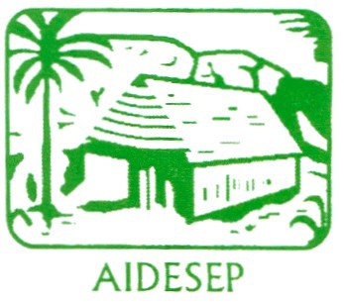
ORGANIZACIÓN REGIONAL AIDESEP UCAYALI - ORAU

Slide 2
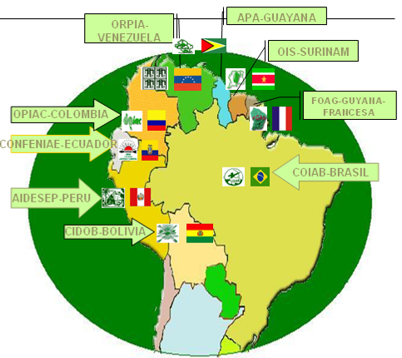
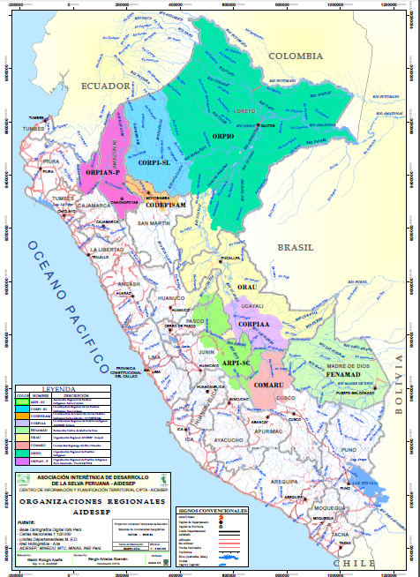
Estructura Organizacional
Internacional
Coordinadora de las Organizaciones Indígenas de la Cuenca Amazónica - COICA
Nacional
ASOCIACIÓN INTERETNICA DE DESARROLLO DE LA SELVA PERUANA - AIDESEP.
09 Organizaciones Regionales
ARPI SC, CODEPISAM, CORPI SL, CORPIAA, FENAMAD, ORAU, ORPIAN – P, ORPIO, COMARU.
65 Federaciones Locales, que abarcan casi la totalidad de los pueblos indígenas de la Amazonía peruana.
1809 Comunidades Nativas
Regional
Local

Slide 3

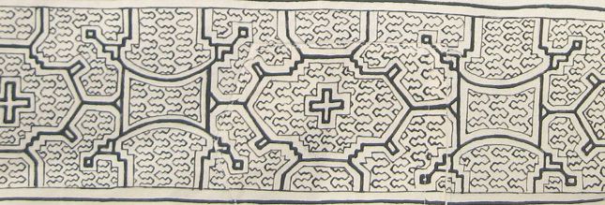
ORAU
Base regional de AIDESEP nacional
Fundada por Acta de Constitución de fecha 30 de junio de 1999 e inscrita en la partida electrónica Nº 11002743 de Reg. de Personas Jurídicas de la Oficina Registral Pucallpa
Promueve el desarrollo económico, social, politico y cultural, la defensa de los derechos colectivos y territorial de los pueblos.

Slide 4
VISION
Pueblos indígenas consolidados, fortalecidos y desarrollados con autonomía e identidad cultural
MISION
Organización indígena mas representativa de la Región Ucayali que trabaja en la defensa de los derechos y la promocion del desarrollo sostenible y alternativas del buen vivir de las comunidades y pueblos indígenas.
REPRESENTATIVIDAD:
11 Federaciones: FECONAU, ORDIM, FECONADIP, ORDECONADIT, ACONADIYSH, FECONAPU, ACONAMAC, FENACOCA, FECONACURPI, FECIDPAM, FECONBU.
15 pueblos indígenas de la Región Ucayali, parte de Loreto y Huánuco: Shipibo-konibo, cacataibo, ashaninka, asheninka, junincui, sharanahua, culinas, mastanahua, yaminahua, yines, amahuacas, mashco-piro, chitonahua, isconahua, entre otros).

Slide 5
PROGRAMAS SEGÚN PLAN DE VIDA DE ORAU
Territorio y Biodiversidad
Formación de Lideres(ESCUELA SENEN SOI)
Veeduría Forestal Comunitario
Mujer Indígena
Salud Intercultural Indígena
Defensa Legal Indígena
Pueblos Indígenas en Aislamiento voluntario – PIAV
Hidrocarburo y Vigilancia Indígena
Educación Intercultural Bilingue

Slide 6
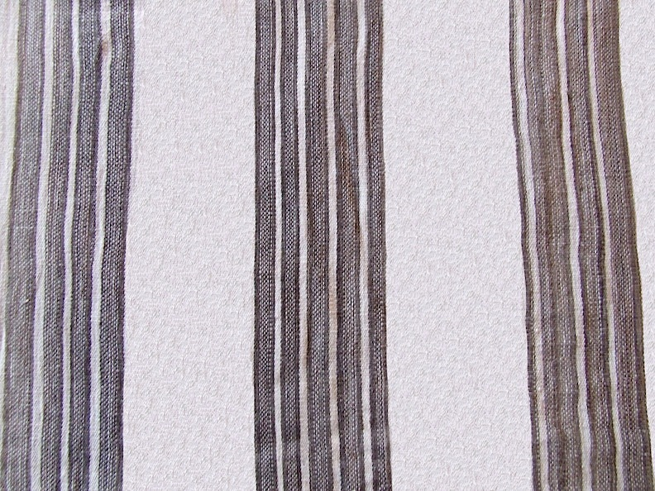
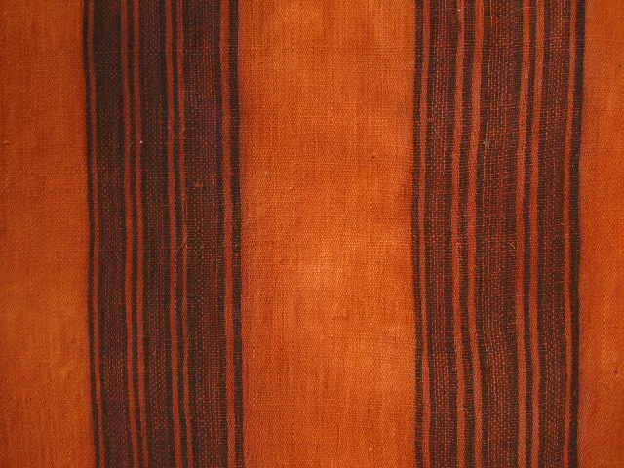
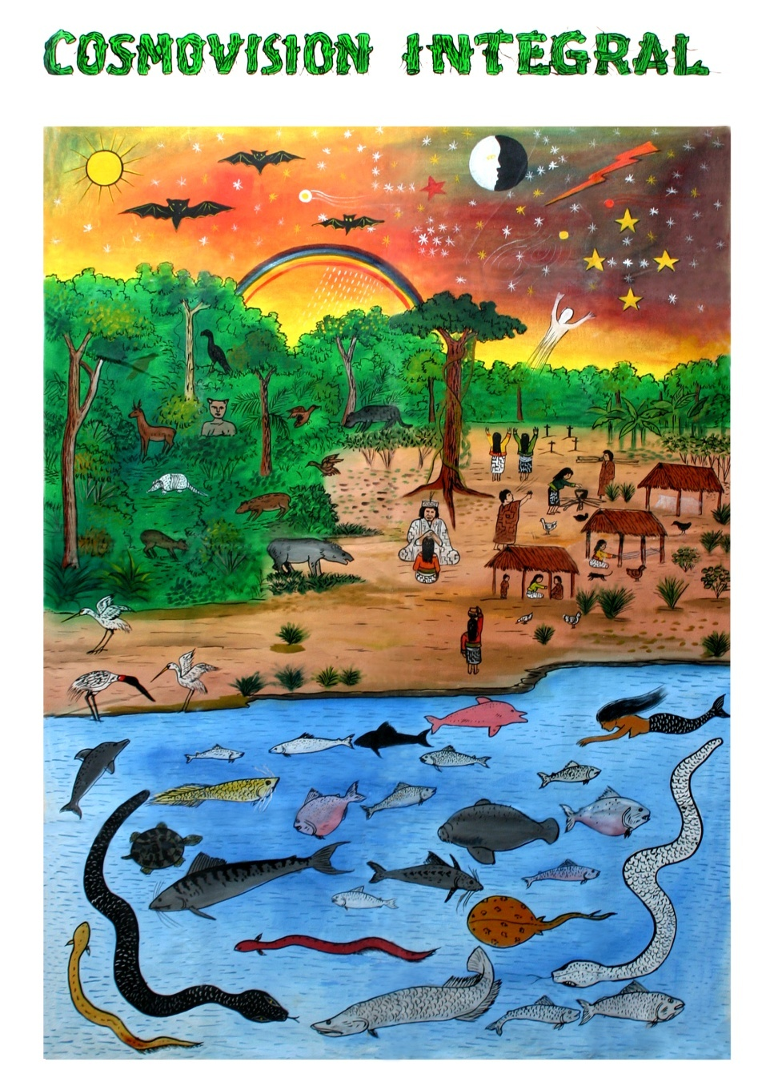
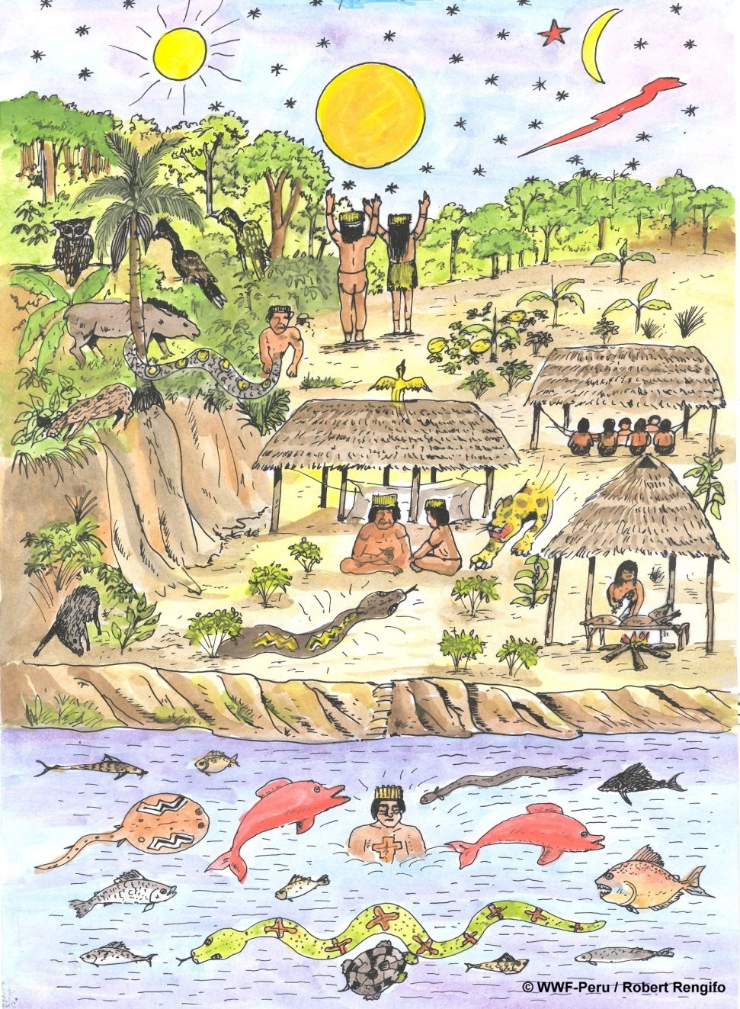

Slide 7
Principales bloques de inversiones que amenazan Territorios Indígenas en el Ucayali
Concesiones Energéticas:
Petróleo, gas, Mineria
Megaproyectos:
IIRSA, Hidroeléctricas, Represas
Agrocombustibles:
Concesiones para siembra de palma africana, pion, caña, etc.
Concesiones Forestales:
En toda las regiones amazónicas
Globalización:
Bancos Multilaterales, IFis

Slide 8


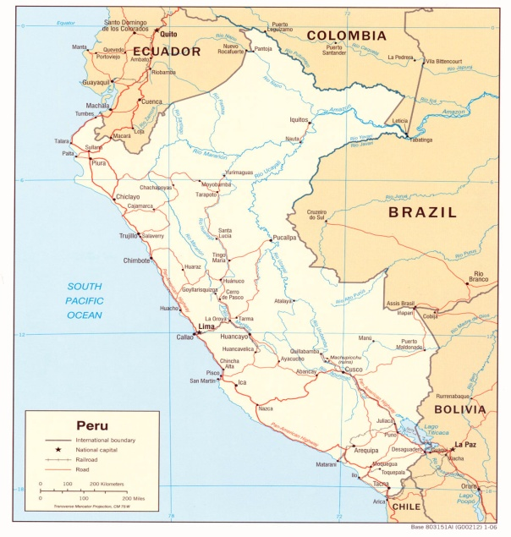
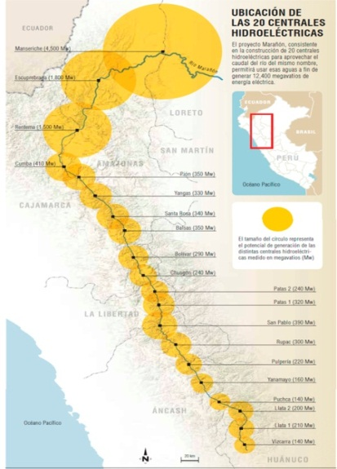
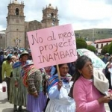
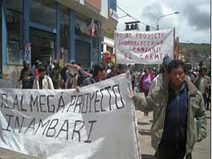
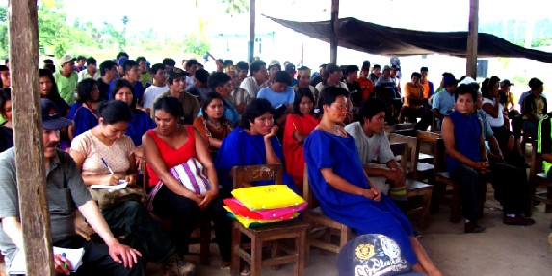
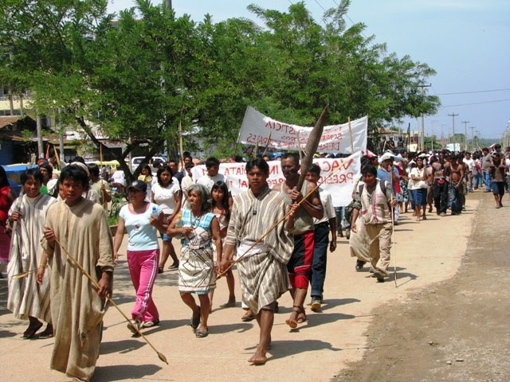
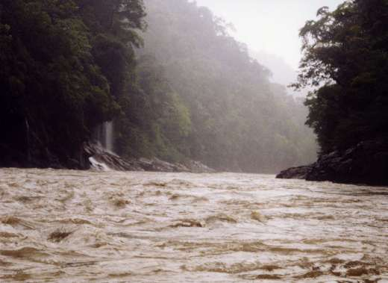
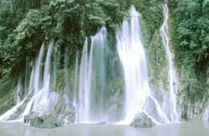
Proyectos generan conflictos socioambientales
Estudios en
Acción
TAMBO 60
580 MW
TAMBO 40
1.286 MW
PAQUITZAPANGO
2.000 MW
MAINIQUE 1
607 MW
INAMBARI
2.200MW

Slide 9
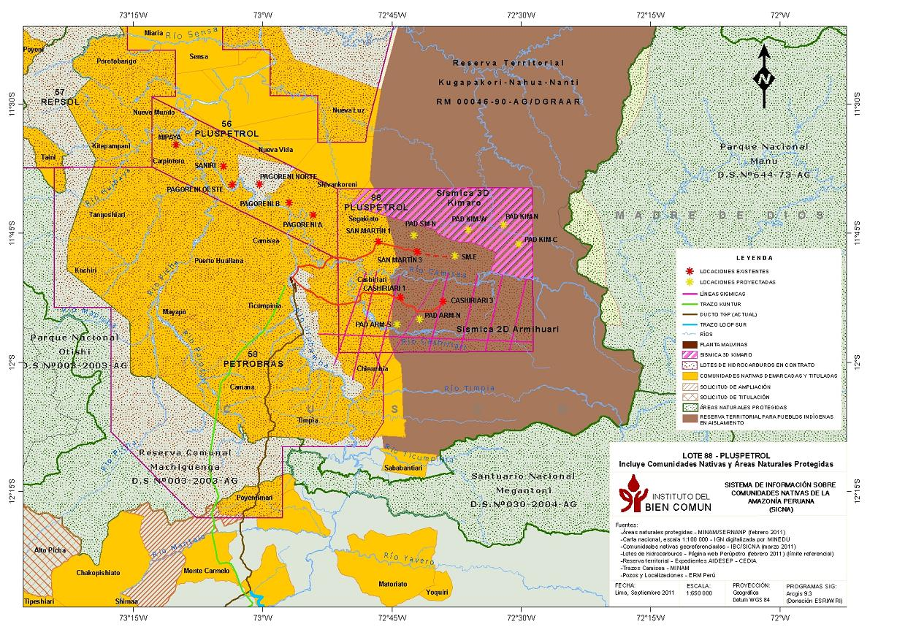
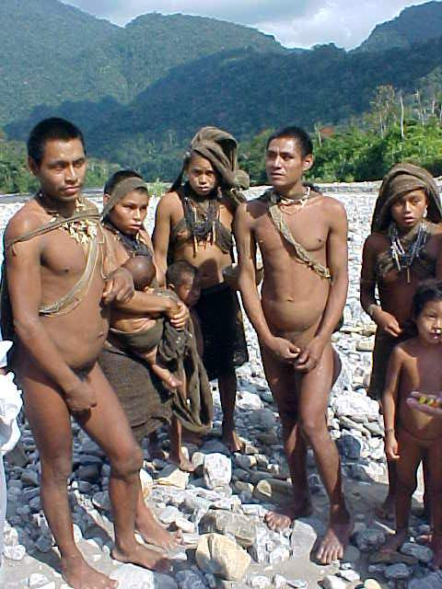
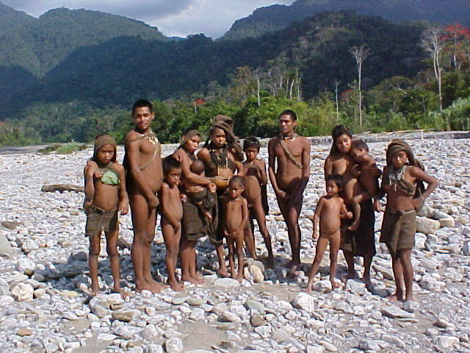
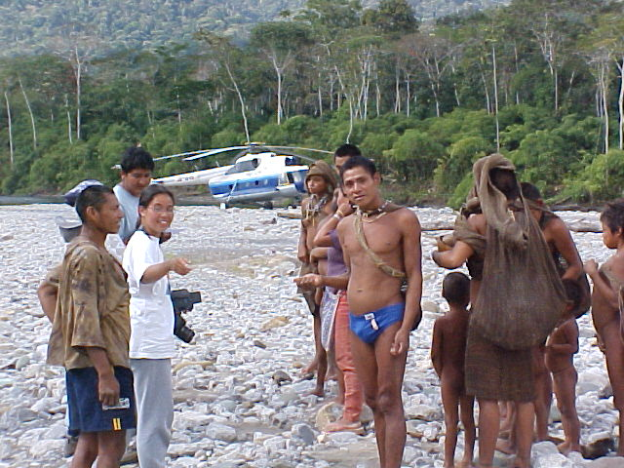
Conflictos afectan a los indígenas en aislamiento y en contacto inicial
Proyecto Industrias extractivas
No se aprueba aún por afectar a pueblos indígenas aislados y las opiniones de los sectores se han demorado pese a la nueva reducción de los plazos para la aprobacion de los EIAs a 6 meses
Notes:
Tampoco este prestamo ha permitido solucionar en el campo energetico, proyectos emblematicos e importante para la satisfaccion de la demanda nacional de energia. Se ha abierto la discusión sobre el proceso de elaboracion del EIA, que ha tenido irregularidades y el caso ha sido llevado a la Comision Interamericana de Derechos Humanos.

Slide 10
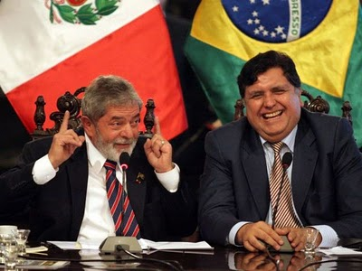
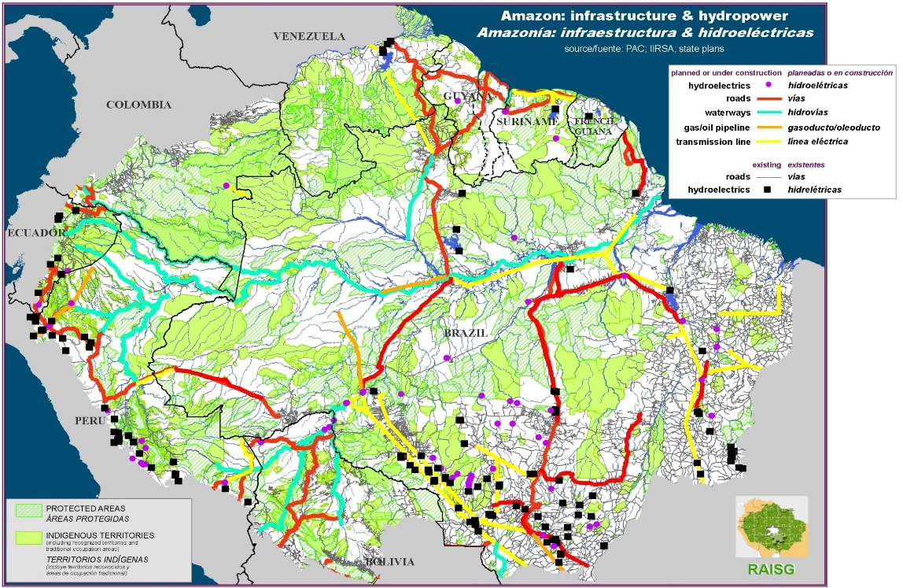
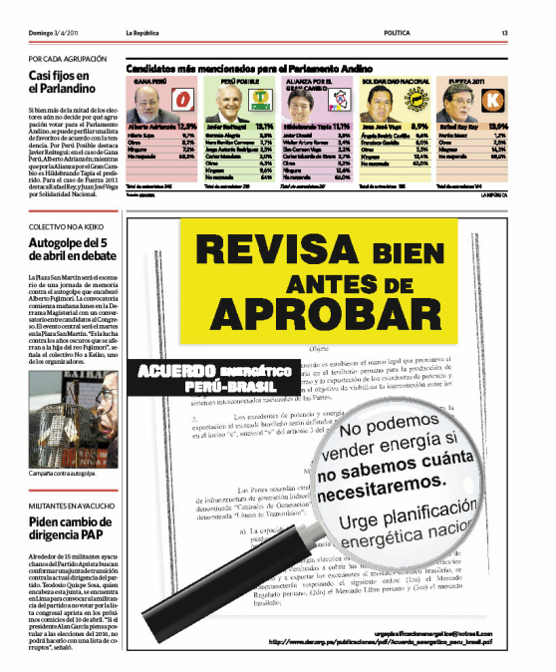
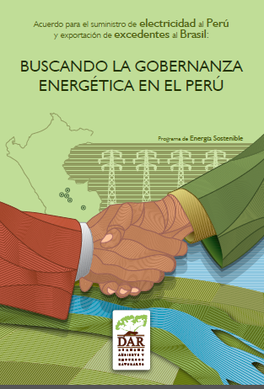

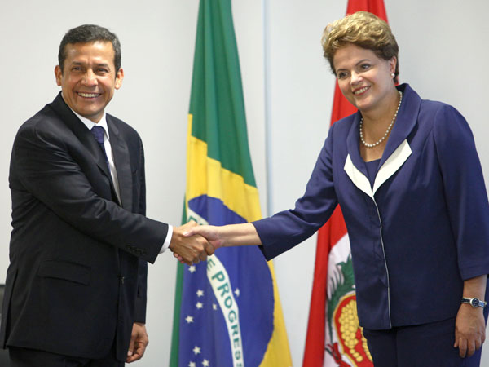
Electric Infraestructure proposal
Connection between Madeira Dams and Brazilian National Electric System
7,000 MW +
International Connections with Brasil:
Inambari dam proyect could connect a future Andes electric systems with Brazil
Notes:
A third thing, LAC region is still an immature to integrate between countries. There is not a clear interest to give up sovereignty to strong the process of integration such as UNASUR. I believe that the lack of strong state leadership, it doesn’t permit to create a strong process of integration. It´s not a political interest of many goverments of the region to create supranational organisms or accept the costs (environmental, social, political costs) to integrate markets. The position of China or Brazil in Africa is not the same than South America. Our Governments are negotiating, with options.
An example of this is the frustrated agreement between Peru and Brazil that is not approved yet. The idea is try to build dams in Peruvian Amazon forests, around 5 dams that would produce 7000 mw/year, affecting fragile ecosystems and indigenous peoples. Brazilian companies such as Odebrecht, Andrade Gutierres, OAS; Furnas and Eletrobras got concessions but the public opinion, the local population and indigenous organizations rejected these investments. All these investments of energetic connection at bilateral level and regional level are in standby.

Slide 11
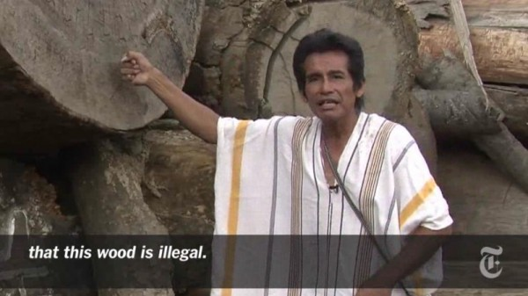
SAWETO
Diez meses después del asesinato del líder ashaninka Edwin Chota y 03 de sus compañeros, las investigaciones van a paso de tortuga y el Estado ha dejado desamparada a sus familias y a toda la comunidad de Saweto amenazada por narcotraficantes y madereros ilegales.

Slide 12
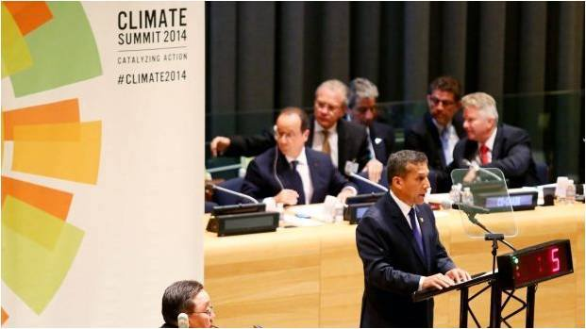
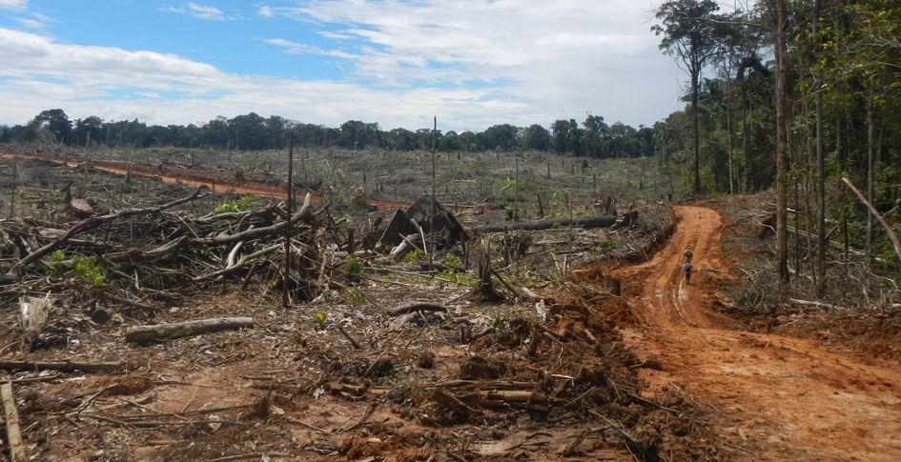
PALMA AFRICANA
Perú y Noruega suscribieron en la sede de la ONU un acuerdo marco dotado con 300 millones dólares de fondos para proteger la Amazonía y en función del cumplimiento de metas establecidas por el Gobierno peruano.
" El presidente peruano advirtió que la tala y quema de bosques es la fuente más importante de efecto invernadero, representa el 40 % del total y que revertir esa situación "es un gran reto". Humala explicó que en su país se está luchando contra la deforestación y buscando métodos de fortalecimiento de las comunidades nativas para que ayuden a cuidar los bosques amazónicos.
En la comunidad Shipibo Konibo Santa Clara de Uchunya (Ucayali), Plantaciones Ucayali SAC compañia cuyos accionistas son de Kuala Lumpur - Malasia, está deforestando bosques para sembrar palma africana.

Slide 13
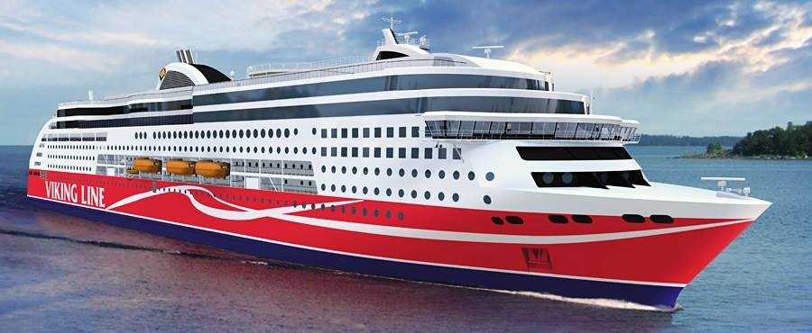
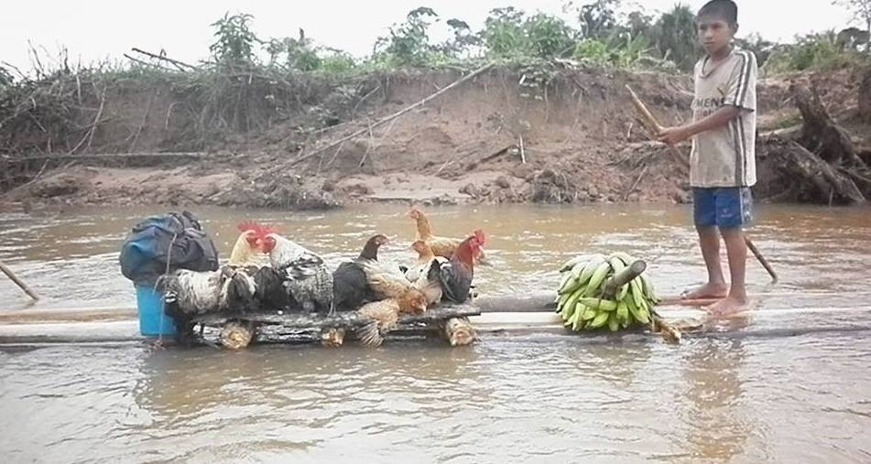
HIDROVIA
Proyecto Hidrovia Amazónico" impulsado por MTC: concesionarán por mas de 20 años los ríos Ucayali, Amazonas y Marañón, el gobierno dijo que llegaremos en menos tiempo a Pucallpa, Contamana, Iquitos (que ya no utilizaremos la balsa de topa) .... pero no informó de sus potenciales impactos.

Slide 14
Derrames de petróleo en la Comunidad Nativas Canaán de Cachiyacu

Slide 15
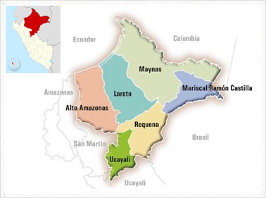
Comunidad Nativa Canaán de Cachiyacu
Ubicación: A orillas del río Ucayali, en la quebrada Cachiyacu a 20 minutos de la ciudad de Contamana, Departamento de Loreto.
Superficie: 1,155 has.
Población: 630 habitantes.
Familia lingüística: Shipibo-Conibo.
Titulación: 1975.

Slide 16
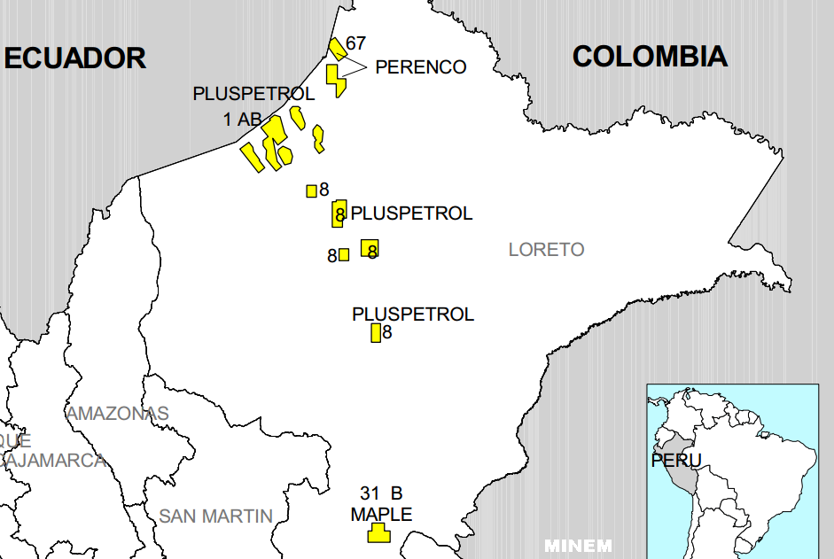
Problemática de la Comunidad Nativa Canaán de Cachiyacu
En esta comunidad se superpone el Lote petrolero 31- B.

Slide 17
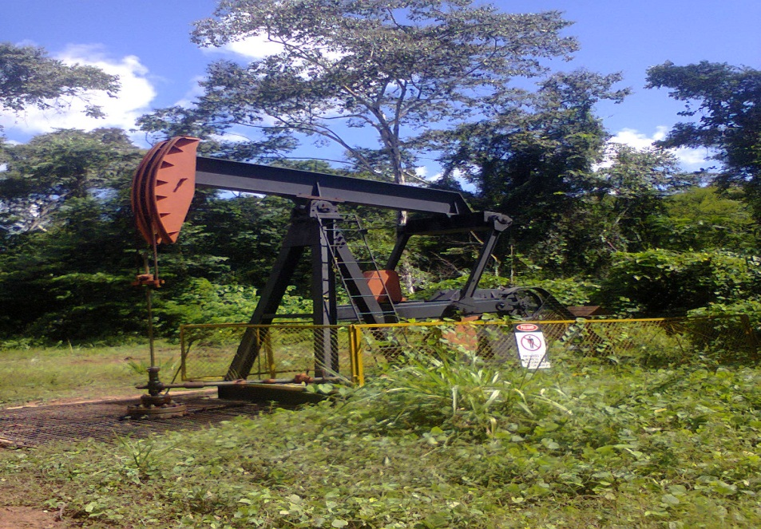
Pozos petroleros en territorio de la Comunidad Nativa Canaán de Cachiyacu

Slide 18
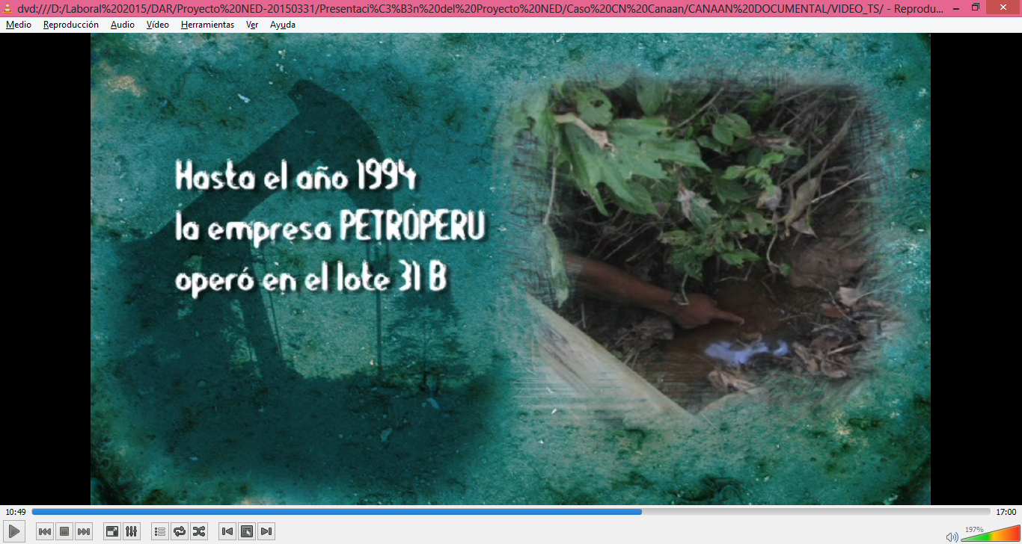
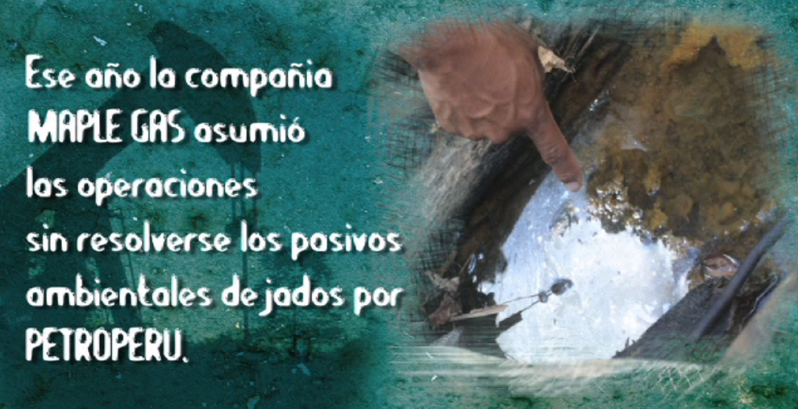
Problemática de la Comunidad Nativa Canaán de Cachiyacu
Según la OEFA en el informe N°321-2013, los resultados muestran niveles excesivos de cloruros y plomo en la Quebrada Cachiyacu.

Slide 19
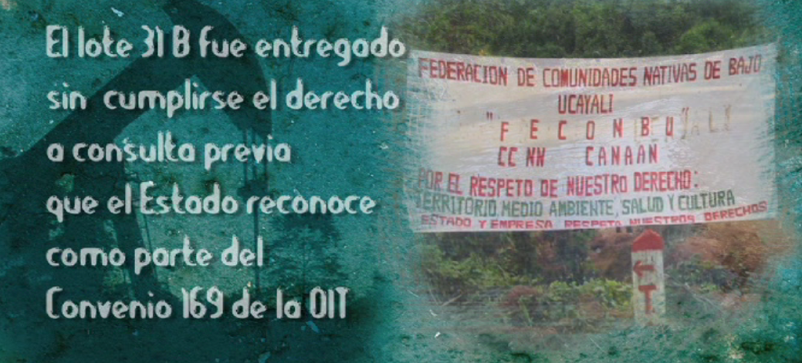
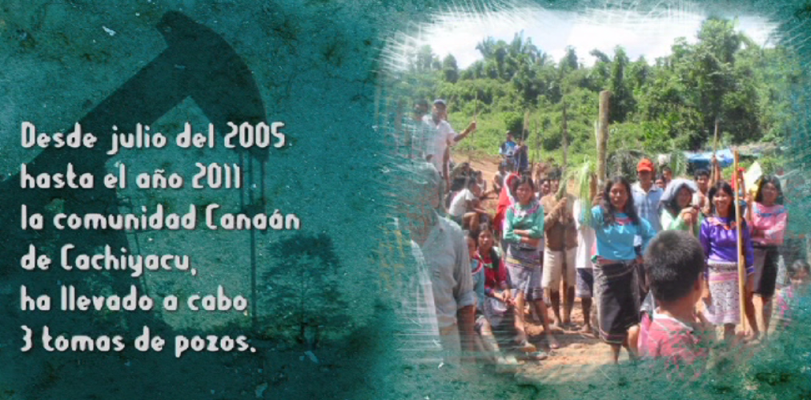
Problemática de la Comunidad Nativa Canaán de Cashiyacu
Según DIGESA en el informe N°1293-2013, el agua de los pozos artesianos de la Comunidad Nativa Canaán de Cachiyacu tiene concentraciones de arsénico y manganeso por encima del estándar para consumo humano.

Slide 20
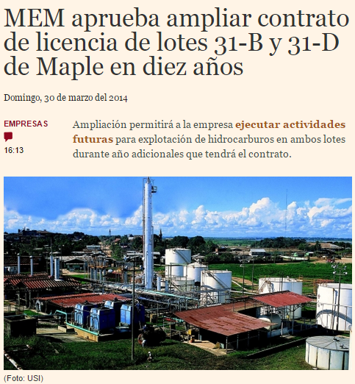
Problemática de la Comunidad Nativa Canaán de Cashiyacu
Según palabras de Edinson Cupertino (Jefe de esta comunidad y Promotor Legal):
“El contrato ha sido ampliado 10 años, la empresa consideró que ya no es necesario hacer consulta ni reunirse siquiera con la comunidad.
La comunidad requieren una mesa de dialogo, por ejemplo la empresa comprometió S/. 5 mil soles para establecer un puesto de salud y el presupuesto ha bajado a S/. 4 mil soles”

Slide 21
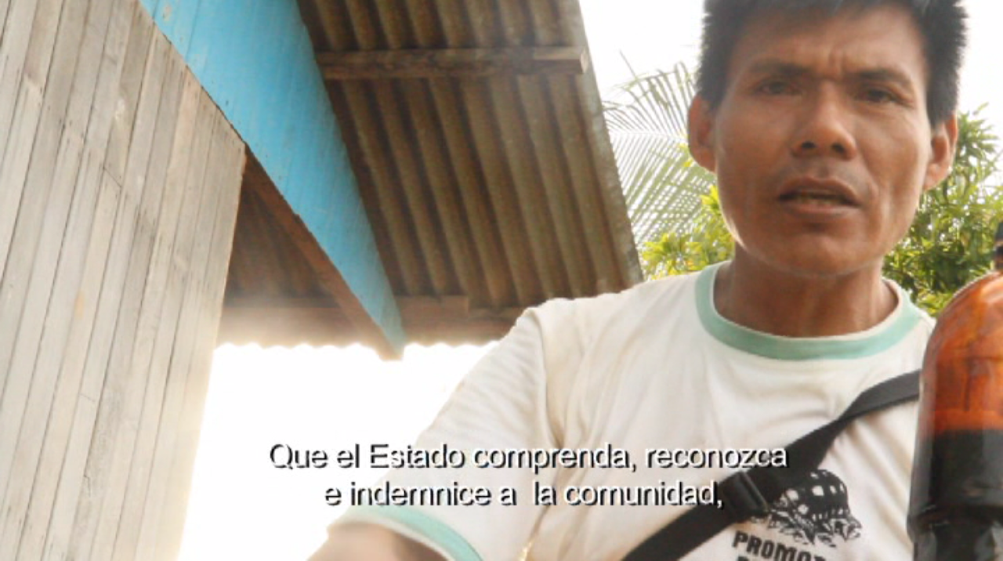
Reclamos de la Comunidad Nativa Canaán de Cachiyacu

Slide 22
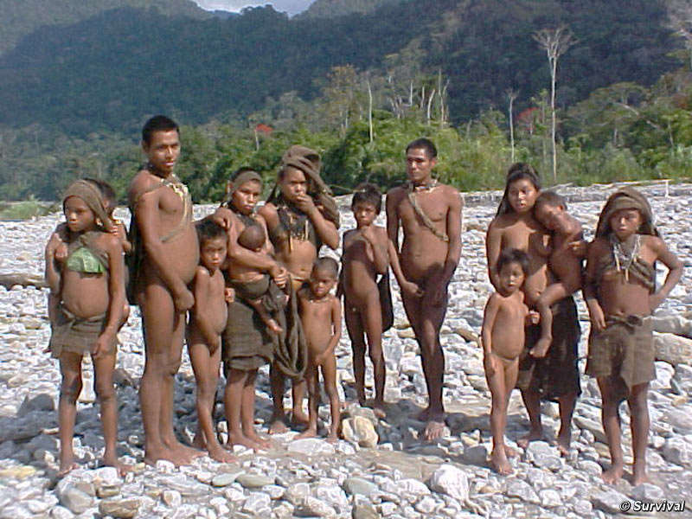
ESTRATEGIAS:
PROGRAMA ESPECIAL PARA LA PROTECCION DE LOS PUEBLOS INDIGENAS EN AISLAMIENTO Y CONTACTO INICIAL - PIAV

Slide 23
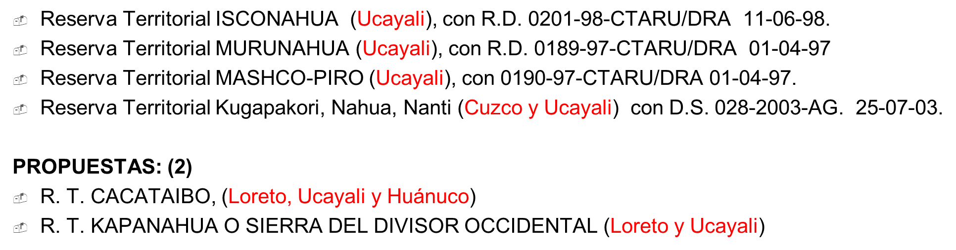

Slide 24
Plataforma de organizaciones indígenas para la protección de pueblos autónomos
Lo conforman AIDESEP y sus organizaciones regionales: ORAU Ucayali, FENAMAD Madre de Dios y COMARU Cusco, CORPIAA Atalaya, ORPIO Loreto

Slide 25
ACCIONES DE ORAU
Construcción de 6 puestos mas 1 garita de control y vigilancia para las Reservas Territoriales ISCONAHUA, MURUNAHUA y MASHCO-PIRO.
VI Encuentro de capacitación de los agentes de protección de las Reservas Territoriales, con participación del VMIC.

Slide 26
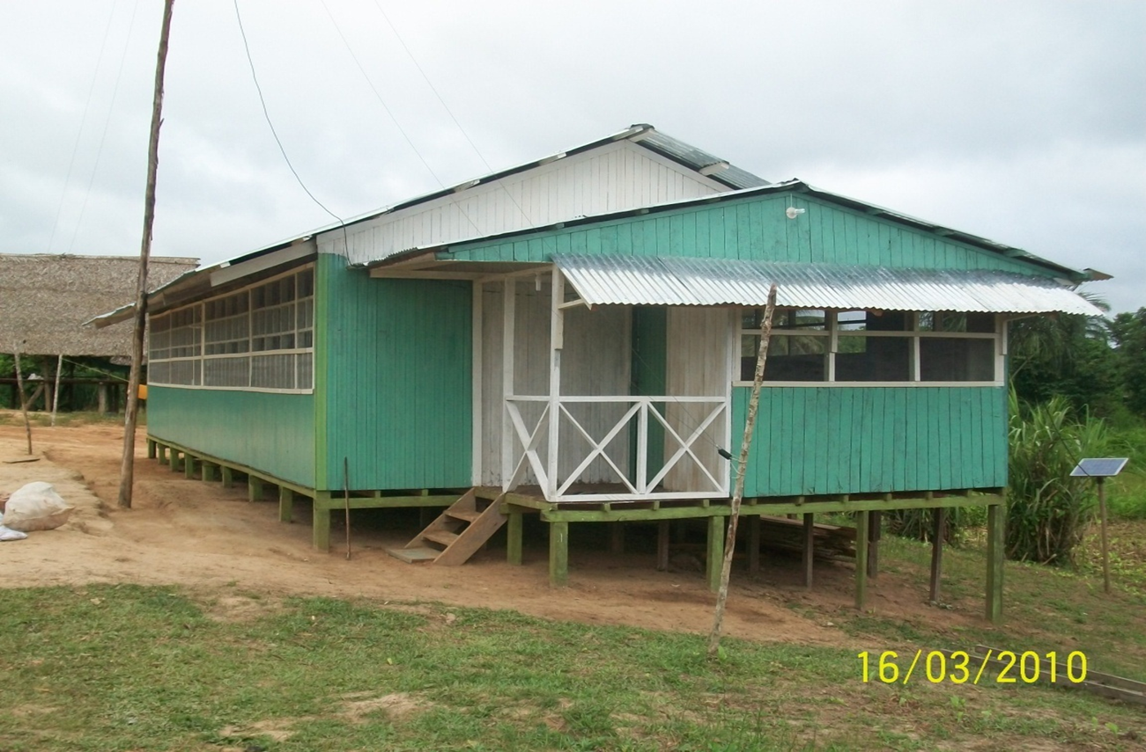
PUESTO DE CONTROL Y VIGILANCIA DEL RIO YURUA/HUACAPISHTEA - RESERVA MURUNAHUA

Slide 27
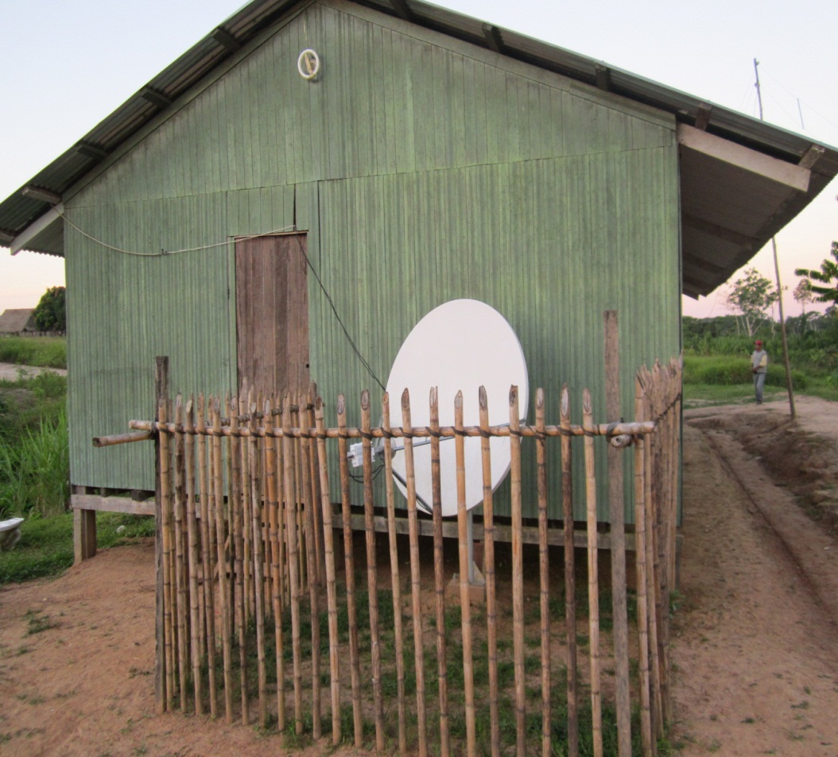
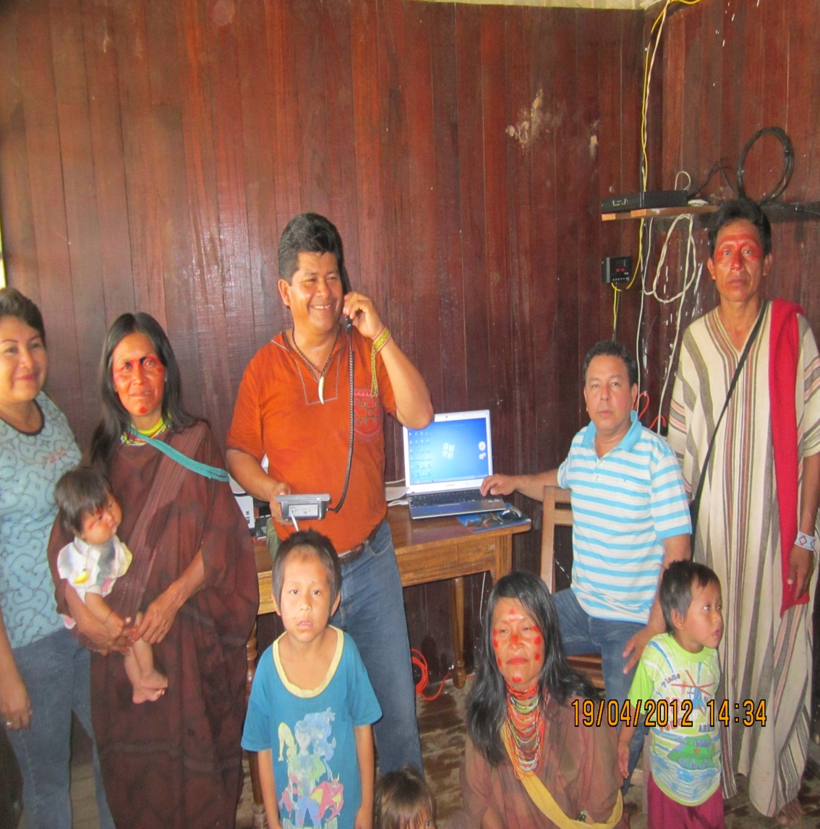
INSTALACION DE EQUIPOS DE INFORMACION SATELITAL: INTERNET - TELEFONO

Slide 28
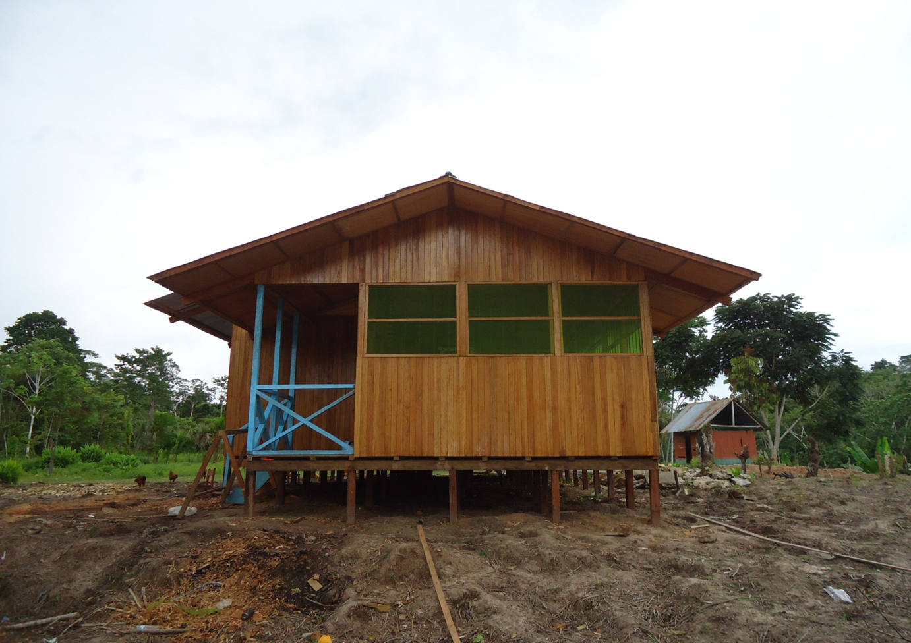
PUESTO DE CONTROL Y VIGILANCIA DEL RIO INUYA/MAPUYA – RESERVA MURUNAHUA

Slide 29
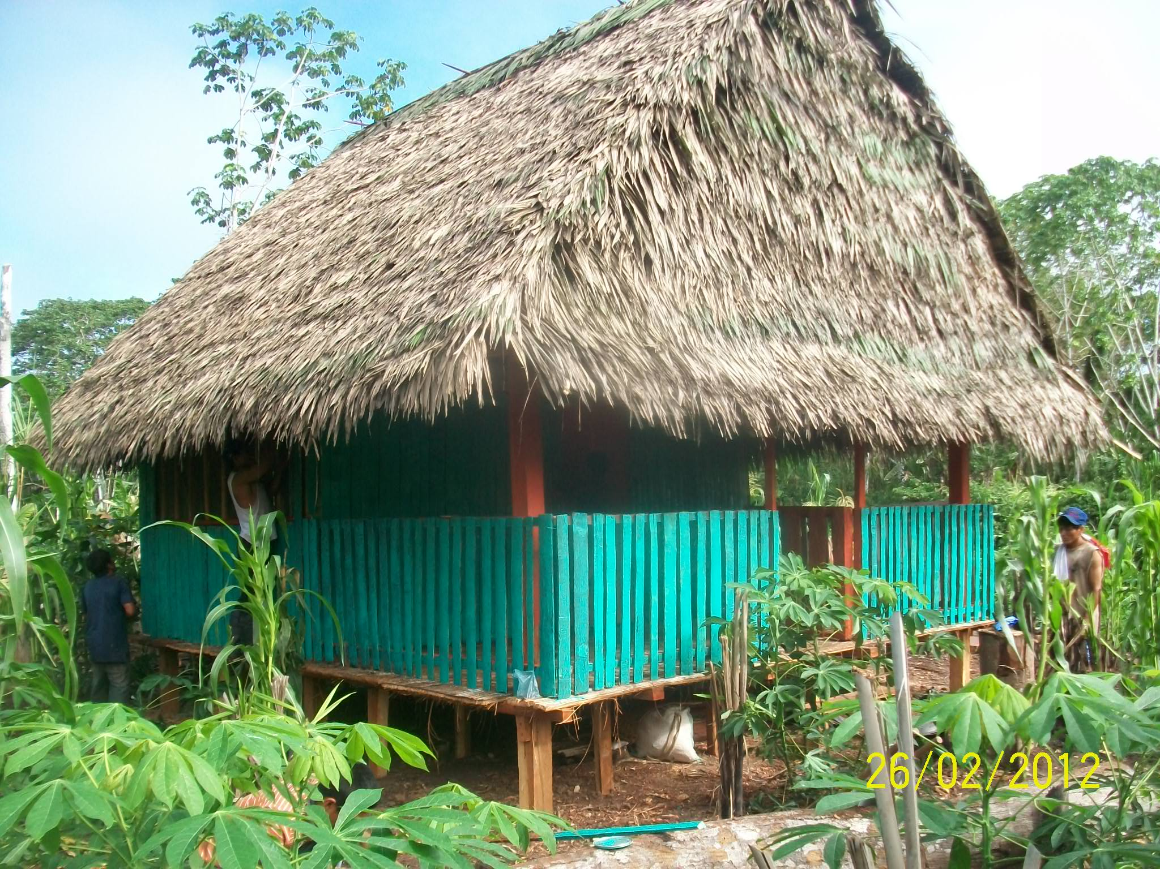
CONSTRUCCION RECIENTE DE GARITA DE VIGILANCIA EN EL RIO ALTO HUACAPISTEA – R.T. MURUNAHUA

Slide 30
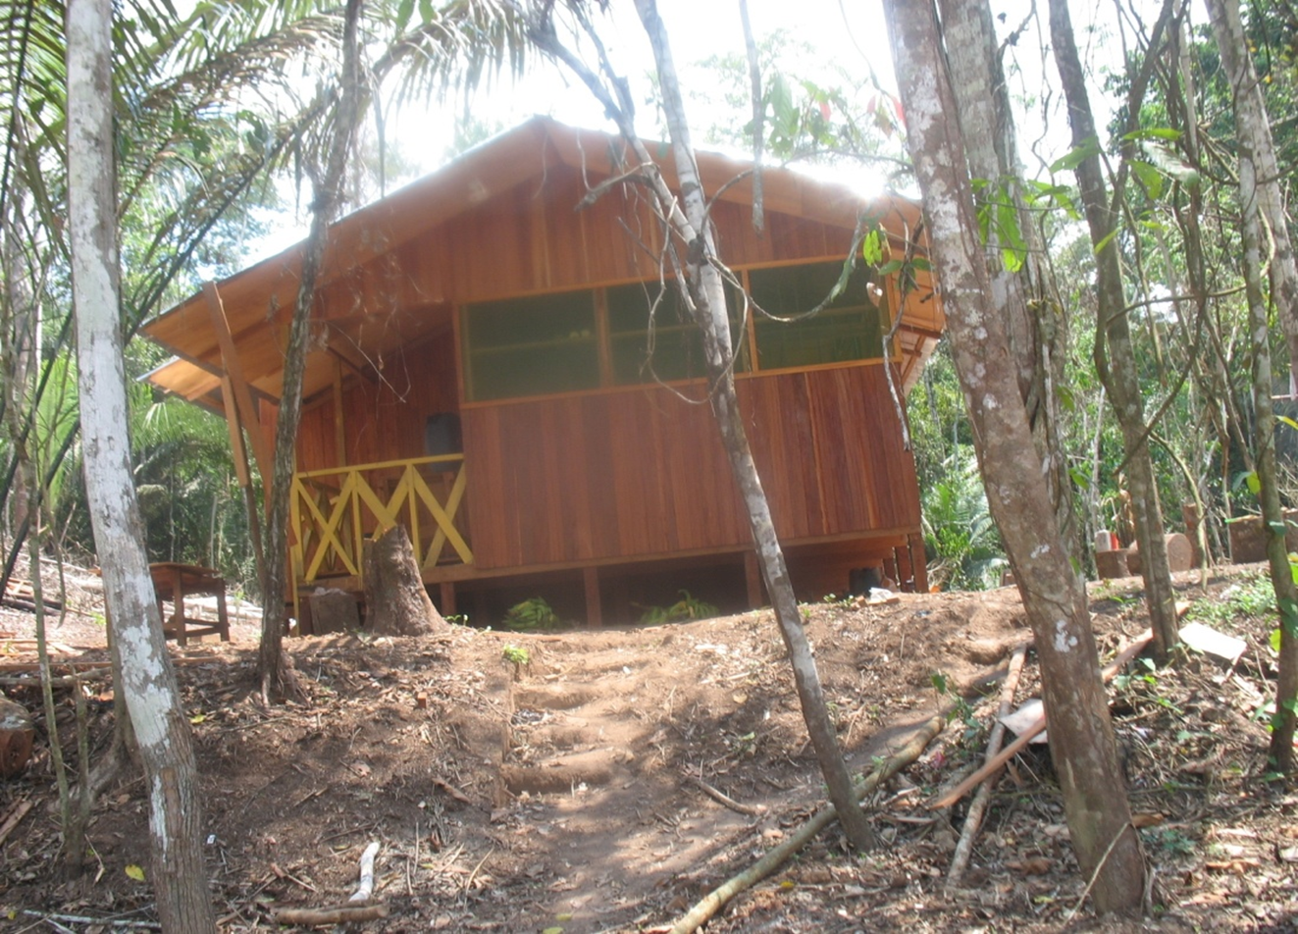
PUESTO DE CONTROL Y VIGILANCIA DEL RIO CURANJA/CETICO - R. T. MASHCO-PIRO

Slide 31
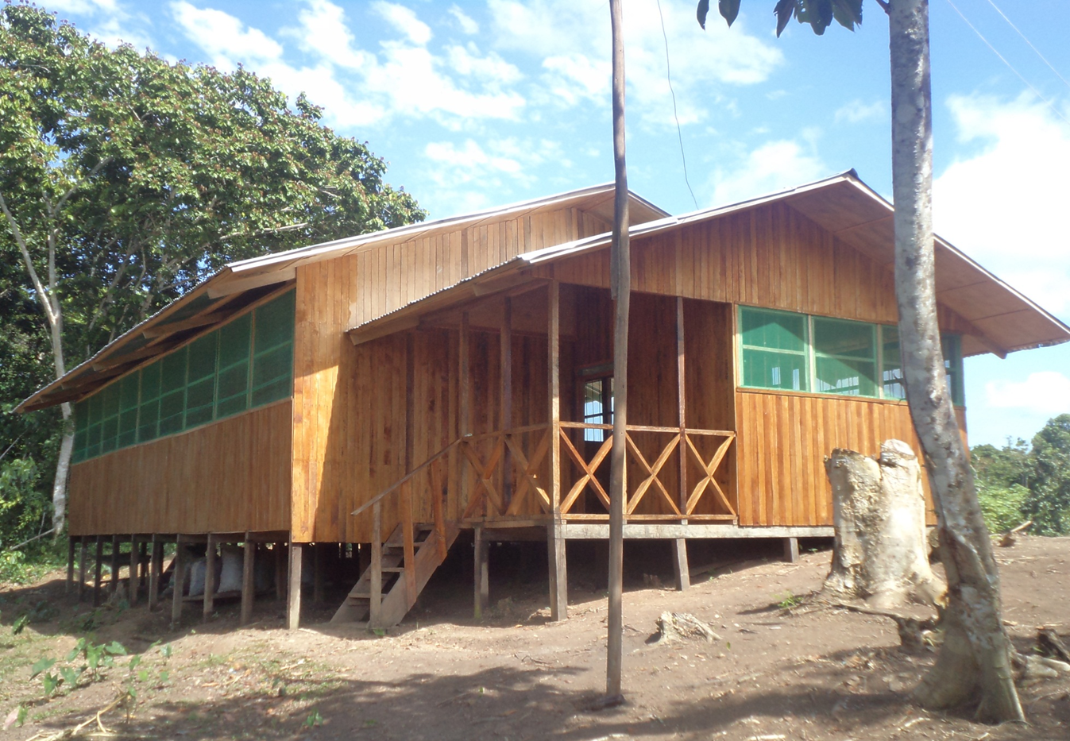
PUESTO DE CONTROL Y VIGILANCIA EN EL RIO CALLERIA – R.T. ISCONAHUA

Slide 32
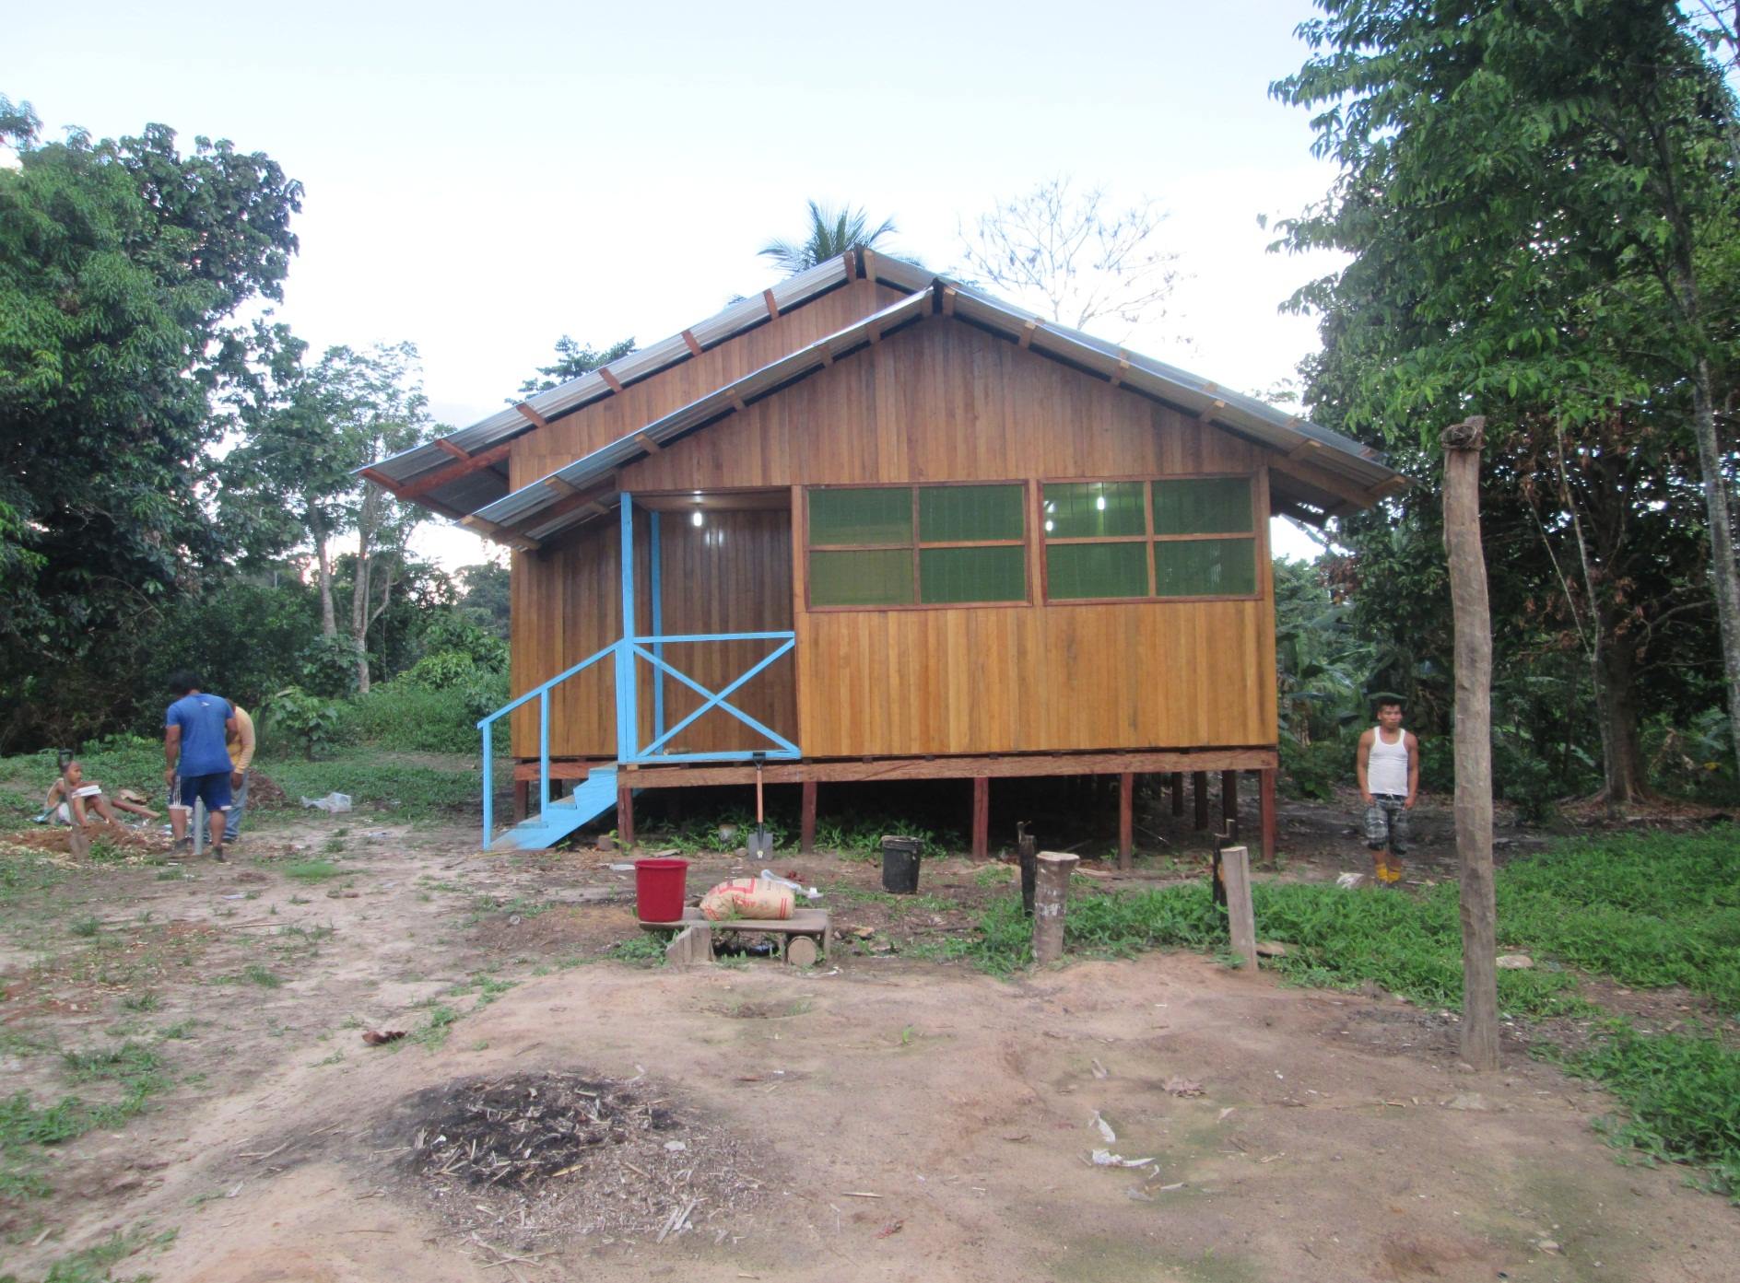
PUESTO DEL RIO ABUJAO R.T. ISCONAHUA

Slide 33
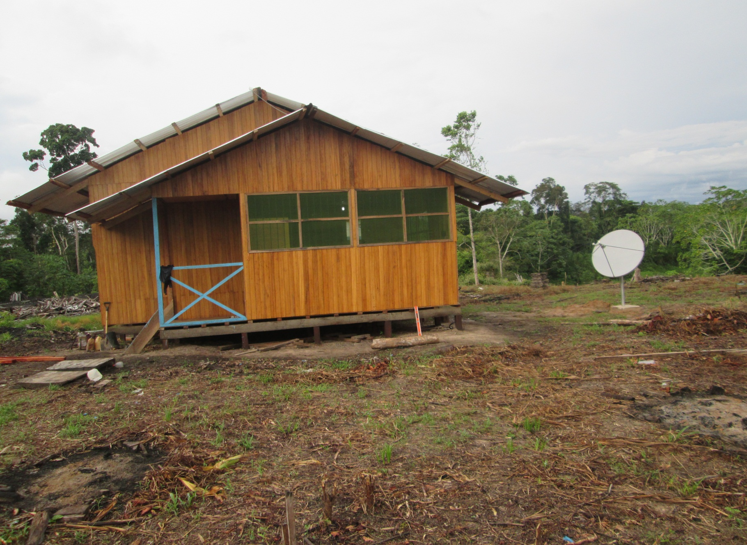
PUESTO DEL RIO UTIQUINIA R.T. ISCONAHUA

Slide 34

MAPA DE UBICACIÓN DE LOS PCV PIAV-ORAU

Slide 35

IMPLEMENTACION DE UN SISTEMA DE BASE DE DATOS PARA EL REGISTRO DE EVIDENCIAS Y SUS AMENAZAS

Slide 36


Slide 37

¿Sistema Nacional VFC?
Estructura Política
Veeduría Forestal Nacional
Sustento técnico a procesos nacionales
(REDD, FLEG, 169 OIT, marco legal,
Políticas Públicas)
Sustenta y valida posiciones políticas
A nivel Organización Nacional
A nivel Organización
Regional /Local
Asiste técnicamente en gestión de bosques
Asistencia y aval comercial, administrativo (ante terceros)
Coordina control y vigilancia en la cuenca (articulación actores)
Defiende derechos originarios, punto focal a nivel técnico
Participa en la política regional sobre bosques
Articula esfuerzos con instituciones
Estructura Política
Veeduría Forestal Comunitaria
A nivel Comunal
Jefe comunidad
Responsable de la gestión del bosque comunal
(administración, control, vigilancia)
Empodera de capacidades a la comunidad y da
cuenta a la Asamblea Comunal
Agente Municipal
Agente Municipal
Veedor Forestal Comunal
Teniente
Gobernador
Programas Sociales
Inserción en la estructura de gobierno indígena (MFC)
Trámites
Manejo de
Bosques
Comercio/ Monitoreo

Slide 38
ANTECEDENTE VFC
En octubre 2005 mediante convenio entre el IIAP y la Comisión Europea (PMAPDBTOTPD) se acuerda la ejecución de un Proyecto «Modelo de Gestión Comunal Sostenible de Bosques Inundables en la Amazonia Andina Peruana».
CONSTITUCION DE LA VEEDURIA FORESTAL COMUNITARIA
Enero del 2008 se suscribe un Convenio de Cooperación Interinstitucional para el Buen Manejo de los Bosques Comunales de la Región Ucayali, entre INRENA, ORAU, GOREU y el IIAP, con el que se crea la Veeduría Forestal Ucayali

Slide 39
FINALIDAD DE LA VEEDURIA FORESTAL COMUNITARIA
Crear condiciones políticas, institucionales y organizacionales para el buen manejo de los bosques comunales de la región Ucayali, para esto se promoverá y fomentara la equidad en las transacciones, la transparencia en los procesos y la responsabilidad social y ambiental en el aprovechamiento y manejo sostenible de los recursos forestales comunales
OBJETIVOS DE LA VEEDURIA FORESTAL COMUNITARIA
Asesorar a las comunidades nativas en aspectos técnicos, legales referidos a los contratos que celebran con personas naturales o jurídicas para el aprovechamiento de sus bosques.
Revisión de contratos celebrados.
Promover el manejo forestal comunitario y la formación de capacidades para el buen manejo de los bosques.
Fomentar la responsabilidad social y ambiental que usufructúan bosques comunales.

Slide 40




VISIÓN
Institución indígena que apoya, participa y direcciona activamente los mecanismos, estrategias de acceso, aprovechamiento, gestión y control, sobre los recursos naturales. propicia negocios justos, equitativos, transparentes y simétricos con responsabilidad social y ambiental.
MISIÓN
Somos la institución indígena especializada, que promueve la concertación social sobre las actividades de negocios forestales sostenibles y equitativos en el marco de la transparencia y la justicia.

Slide 41
AREAS DE ACCION DE LA VEEDURIA FORESTAL COMUNITARIA
Asesoramiento y acompañamiento en la suscripción de acuerdos de comerciales entre las CCNN y terceros.
Saneamiento Registral.
Participación en el control con la DEFFS y en la supervisión de OSINFOR, en CCNN.
Soporte técnico en la resolución de conflictos en las comunidades.
Participación en la toma de decisiones, respecto a la gobernanza forestal y estableciendo acercamiento con las instituciones públicas y privadas.

Slide 42
Situación Actual CCNN Ucayali (Hasta 2014)

Slide 43
CCNN con Permisos Forestales al 2012

Slide 44


Slide 45


Intervención en Resolución de Conflictos de intereses a nivel de la CCNN
Intervención en Resolución de Conflictos de intereses entre la CCNN y Empresas

Slide 46




CONVENIO ORAU-OSINFOR (2010)
Promover acciones mancomunadas y participativas en el proceso de supervisión y fiscalización de las comunidades nativas con relación al aprovechamiento y la conservación de los recursos forestales y fauna silvestre, existentes en la región Ucayali.

Slide 47


Información Falsa en el POA
Extracción de madera fuera del POA

Slide 48


Control en la veracidad del POA
Control en la ejecución del POA

Slide 49


Fortalecimiento de la Veeduría Forestal Comunitaria para mejorar la gobernanza forestal con la participación de los pueblos indígenas de la región Ucayali. 2012 - 2013

Slide 50
AVANCES LOGROS Y ESPECTATIVAS DEL PROYECTO
Se cuenta con programa de Formación de Veedores Forestales Comunales,
Confección de siguientes guias:
  Organización para la Gestión Forestal en los Territorios Comunales.
  Procedimientos para el Control y Vigilancia Comunal.
  Relacionamiento entre Comunidades y las Empresas Forestales.
  Mecanismo para resolución de conflictos en Comunidades Nativas.
  Orientación para el Veedor Forestal Comunal y de la Organizaciones Indígenas.
  Técnicas de Facilitación de Procesos Participativos con Poblaciones Indígenas.
Dos Oficina de Veedurías Descentralizada
30 Promotores Veedores Forestales Comunales.

Slide 51

UBICACIÓN DE 20 CC.NN BENEFICIARIAS

Slide 52


METODOLOGIA
Conformación Equipo VFC - ORAU
Socialización a representantes de comunidades y organizaciones base de ORAU

Slide 53


Selección del Promotor Veedor Forestal
El proceso de elección consistió en:
  Selección del Perfil del Veedor Forestal Comunal
  Propuesta de Candidatos para ser elegidos como veedores forestales comunales.
  Aceptación y compromiso del Candidato.
  Elección democrática del Veedor Forestal Comunal
  Registro de Acta de Elección
Elaboración de Programa y Guías para el Promotor Veedor Forestal

Slide 54



Fortalecimiento de Capacidades el Promotor Veedor Forestal

Slide 55

Marco Teórico

Slide 56



Participación en Censo Forestal

Slide 57



Control en la Cubicación

Slide 58




Socialización del Promotor Veedor Forestal en su comunidad

Slide 59
LISTA OFICIAL DE LAS 20 COMUNIDADES NATIVAS Y 8 FEDERACIONES INDIGENAS BENEFICIARIAS DEL PROYECTO
N° | PROMOTORES VEEDORES SELECCIONADOS - PADRE ABAB
01 | CC.NN SANTA ROSA | JITMER E. ROSALES AMASIFUEN | 42594397
02 | CC.NN SINCHI ROCA | RAFAEL TANANTA GAVIRIA | 43140532
03 | CC.NN. YAMINO | MELVIN ESTRELLA BARDALES | 45791216
04 | CC.NN. MARISCAL CACERES | SEGUNDO ROBERTO ANGULO ESTRELLA | 45001427
05 | FENACOCA | CELSO FLORES ISACAMA | 00184899
06 | FENACOCA | MARCELO ODICIO ANGULO | 44739389
PROMOTORES VEEDORES SELECCINADOS - PROV. CORONEL PORTILLO - DIST. IPARIA
07 | FECONADIP (Sharara) | ERIN YAICATE CANAYO | 44093185
08 | FECONADIP (Vista Alegre) | REYNALDO VALENTIN MUÑOZ | 45317761
09 | CC.NN. SHARARA | EDGAR TAMANI YAICATE | 45673516
10 | CC.NN. DOS DE MAYO | ROLANDO CUMAPA MACEDO | 21149263
11 | CC.NN. COLONIA DEL CACO | MARCOS MAYNAS PEZO | 21149186
12 | CC.NN. CACO MACAYA | GUILLERMO MUÑOZ TUESTA | 21149452
13 | CC.NN. CURIACA DEL CACO | ALFONSO ZUMAETA VASQUEZ | 44711937
14 | CC.NN. PUEBLO NUEVO | KICLER ROY GARCIA GONZALES | 47849437
 | DE CACO

Slide 60
LISTA OFICIAL DE LAS 20 COMUNIDADES NATIVAS Y 8 FEDERACIONES INDIGENAS BENEFICIARIAS DEL PROYECTO
PROMOTORES VEEDORES SELECCIONADOS - PROV. ATALAYA - DIST. TAHUANIA
15 | ORDECONADIT (Shahuaya) | GERARDO SILVA CARRERA | 44147104
16 | CC.NN. BAJO ARUYA | JORGE PANDURO FERNADEZ | 05920184
17 | CC.NN. FERNANDO STHALL | OSEAS CASARA VASQUES | 46323368
18 | CC.NN. PARAISO | JUANA SHUÑAQUI GREGORIO | 00153217
19 | CC.NN. SHAHUAYA | EUCLIDES QUESUS SILVA | 45431630
PROMOTORES VEEDORES SELECCIONADOS - PROV. CRNL PORTILLO - DIST. CALLERIA
20 | FECONAU | DANIEL RENGIFO NUNTA | 00119522
21 | CC.NN. CHACHIBAI | WILMER WIKLER E. MORI MELENDEZ | 45805246
22 | CC.NN. SAPOSOA | LUIS ALBERTO CAUPER CAIRUNA | 80686413
23 | CC.NN.PATRIA NUEVA | BEATRIZ CAUPER GARCIA | 00047282
24 | CC.NN. CALLERIA | FREDY JOSE REATEGUI RODRIGUEZ | 45425668
PROMOTORES VEEDORES SELECCIONADOS - PROV. UCAYALI - PADRE MARQUEZ
25 | CC.NN. ALFONSO UGARTE | CRISTIAN GARCIA BARBARAN | 72689952
26 | CC.NN. PAHOYAN | LEONARDO URQUIA CAIRUNA | 00128144
27 | FECONBU | LIZARDO CAUPER PEZO | 40779069
PROMOTORES VEEDORES SELEECCIONADOS DE FEDERACIONES
28 | CORPIA | ELGA JANE TRIGOSO VILLALOBOS | 44003663
29 | ACONAMAC | REYDER SEBASTIAN QUINTICUARI | 40319325
30 | ORDIM | MOISES CARDENAS SANCHEZ | 80581637

Slide 61
ACTORES EN EL PROCESO DE FORMACIÓN
DIRECCION EJECUTIVA FORESTAL Y FAUNA SILVESTRE – OFICINA DE MANEJO FORESTAL COMUNITARIO.
DIRECCION REGIONAL SECTORIAL AGRICULTURA UCAYALI – AREA DE COMUNIDADES NATIVAS.
GERENCIA DE RECURSOS NATURALES DE LA GOREU
SUNAT
SUNARP
OSINFOR
IRDECON
MINISTERIO PUBLICO.
DIRECCION REGIONAL DEL TRABAJO.
IBC
GIZ - COOPERACIÓN ALEMANA

Slide 62
ESQUEMA DEL FUNCIONAMIENTO DE LA REDES DECENTRALIZADAS DE LA VFC ORAU
4.- Al intervenir los veedores de la red del sector, para tratar de solucionar el conflicto y este requiere la presencia de abogados e ingenieros este acudirá a la VFC ORAU, para intervenir.
VFC
ORAU
1.- En esta parte del esquema se encuentra la Veeduría Forestal Comunitaria de ORAU, mostrando 02 redes descentralizadas en dos sectores de la Región Ucayali.
REDES DESCENTRALIZADAS
3.- Si el veedor de la CC.NN no puede solucionar el conflicto, dará parte a su red y convocara la intervención de la veeduría de su red
VFC
PADRE ABAD
FENACOCA
CC.NN
SHARARA
CC.NN
PUEBLO NUEVO
DEL CACO
VFC
IPARIA
FECONADIP
CC.NN
S. ROSA
CC.NN
2 DE MAYO
CC.NN
CURIACA
CC.NN
S. ROCA
2.- Cuando se presente un suceso o conflicto dentro de la cc.nn el Veedor de la Comunidad abordara el suceso.
CC.NN
COLONIA CACO
CC.NN
YAMINO
CC.NN
CACO MACAYA
CC.NN
M. CACERES

Slide 63


Slide 64


Control y Vigilancia indígena:
Los Promotores legales: Realizan informes y reportes de ocurrencias

Slide 65



Fortalecimiento de vigilancia indígena
Para vencer la discriminación de los pueblos indígenas en la decisiones sobre sus territorios

Slide 66



OBJETIVO ESPECIFICO
Fortalecer los sistemas indígenas de vigilancia sobre actividades extractivas e infraestructura que afectan los territorios y recursos naturales en cuatro regiones de la amazonia peruana (Cusco, Junín Loreto y Ucayali).

Slide 67


Este es la propuesta para la aprobación del ordenanza regional y la articulación del Gobierno Regional y los organismos comprometidos en la Vigilancia Indígena, que nos dará el marco político y jurídico.

Slide 68
¡Gracias!
Organización Regional
AIDESEP Ucayali- ORAU
Datos de contacto:
Presidente de ORAU: Lizardo Cauper Pezo
Correo electrónico: licauperp@yahoo.es
Teléfonos: 996 970 292
Skype: lizardo15

Slide 69

Gracias………..
Irake………
Pasonki………
Poetare………

